Slide 1
NetworkOperator, zápočtový program z předmětů NPRG035, NPRG038, NPRG057 a NPRG064
Václav Balcar
2. ročník, 31. studijní skupina
ZS/LS 2016/2017

Slide 2
Účel programu
Jednoduché vytváření a provádění operací nad množinou počítačů z jedné počítačové sítě
Implementace operací sdílení myši a klávesnice
Snadné ovládání

Slide 3
Naplnění účelu
Operace implementovány jako pluginy načítané za běhu pomocí reflection
Knihovna umožňující síťovou komunikaci
Snadná rozšiřitelnost nebo úprava různých součástí programu
Knihovny umožňující monitorování a simulaci vstupů myši a klávesnice
GUI ve WPF

Slide 4
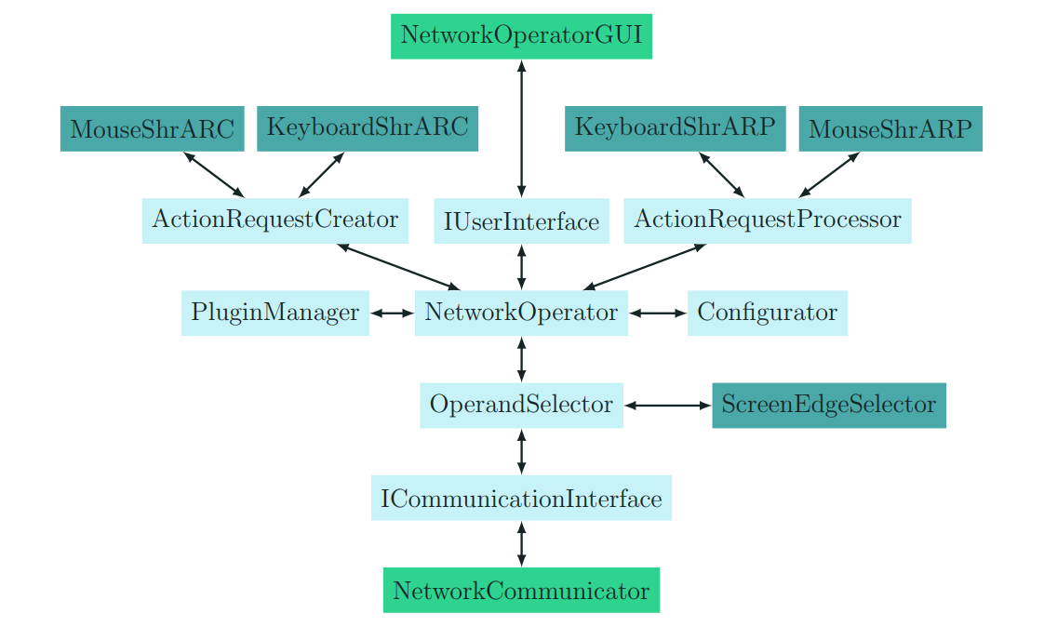
Architektura programu

Slide 5
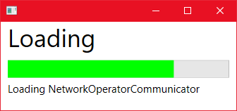
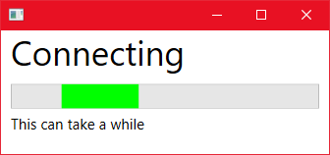
GUI

Slide 6
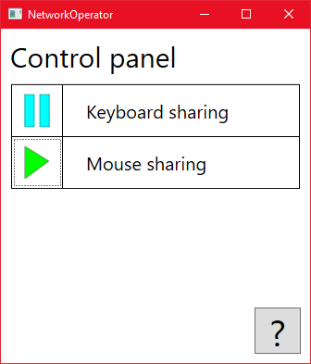
GUI

Slide 7
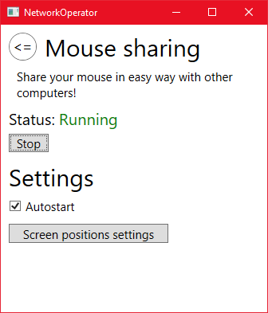
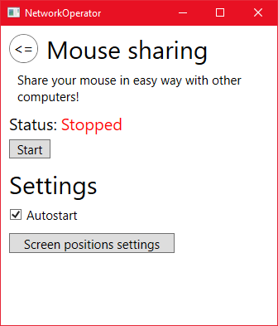
GUI

Slide 8
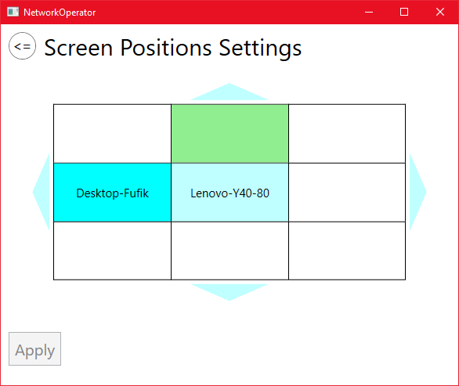
GUI

Slide 9
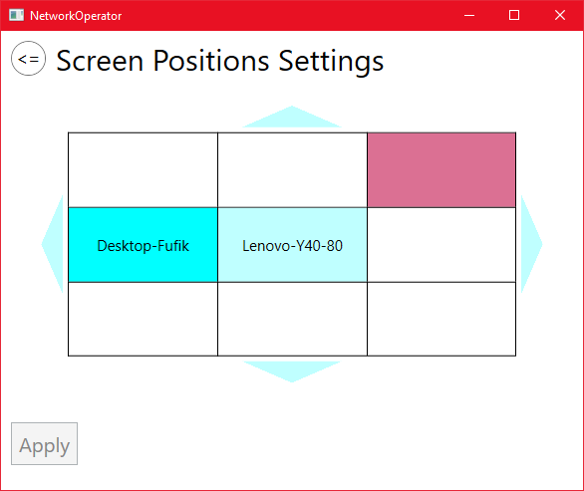
GUI

Slide 10
Další informace
Pro více informací viz uživatelskou a programátorskou dokumentaci

